Slide 1
Урок математики в 4-м классе по теме "Виды треугольников"
Выполнила: Лихачёва Любовь Николаевна
учитель начальных классов
МОУ «Объячевская средняя
школа»
адрес: РК Прилузский район,
с.Объячево,ул.Центральная

Slide 2
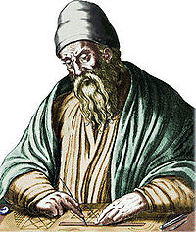
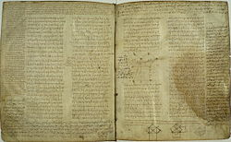
Древнегреческий ученый - Евклид

Slide 3
V= a* b *c
S= a * b
P= (a+b) * 2
S= a * a
P= a * 4
V= a * a * a
Объем параллелепипеда
Площадь прямоугольника
Периметр прямоугольника
Площадь квадрата
Периметр квадрата
Объем куба

Slide 4
S = ?
4 см
4 см

Slide 5
P= 24 м
S= ?

Slide 6
7 дм
S= 56 дм
P= ?

Slide 7
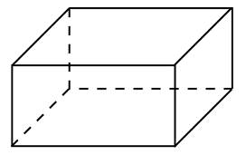
5 м
3 м V=?
4 м

Slide 8
14 см
7 см
4 см
8 см
S= ?

Slide 9
е
у
т
р
л
г
о
ь
н
и
к

Slide 10
7см
S=?
4см

Slide 11
S= ?
10см
10см

Slide 12
S= ?
14 см
14 см
14 см

Slide 13
Sравност. = основание:2*h

